Slide 1
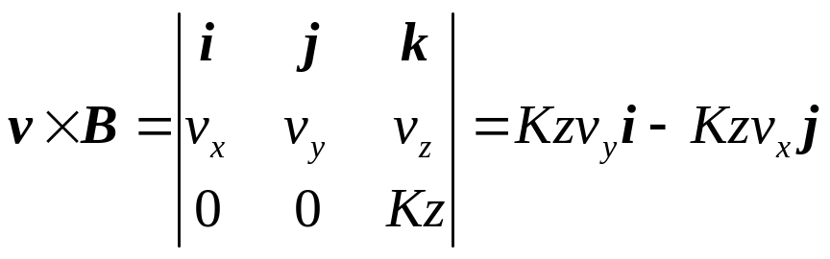
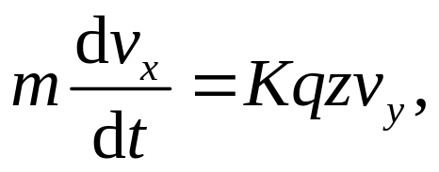
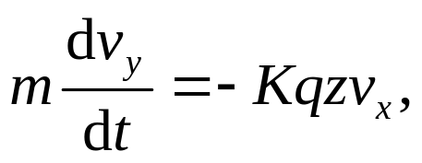
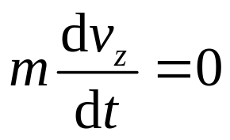
*{范例10.10} 带电粒子在非匀强磁场中的运动规律(动画)
一非匀强磁场B沿着z方向，大小与z成正比：B = Kzk，K为比例系数。一质量为m，电量为q的带电粒子以初速度v₀从坐标原点射入磁场，初速度方向在O-xz平面内，与z方向的夹角为θ，如图所示。粒子的运动轨迹是什么？
[解析]根据洛仑兹力和牛顿第二定律可得粒子运动矢量微分方程F = ma = qv × B，
z
y
B
v₀
θ
由于
x
O
粒子运动微分方程的3个分量为
对第3式积分，并利用初始条件可得v_{z} = v₀cosθ，
当θ = π/2时，
由于z(0) = 0，再积分可得z = v₀tcosθ，
v_{x} = v₀，v_{z} = v_{y} = 0，
当θ = 0时，v_{x} = v_{y} = 0，因此粒子沿z轴做匀速直线运动。
在x = 0的平面，B = 0，因此粒子沿x轴做匀速直线运动。

Slide 2
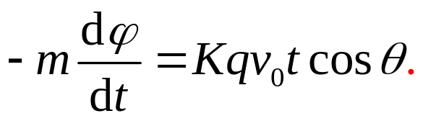
*{范例10.10} 带电粒子在非匀强磁场中的运动规律(动画)
一非匀强磁场B沿着z方向，大小与z成正比：B = Kzk ，K为比例系数。一质量为m，电量为q的带电粒子以初速度v₀从原点射入磁场，初速度方向在O-xz平面，与z方向的夹角为θ，如图所示。粒子的运动轨迹是什么？
z = v₀tcosθ
z
y
B
v₀
在一般情况下，需要求粒子在x方向和y方向的运动方程，才能说明粒子的运动轨迹。
θ
x
O
将前两个微分方程相除，可得微分方程v_{x}dv_{x} + v_{y}dv_{y} = 0，
依初始条件v_{x} = v₀sinθ，v_{y} = 0，积分上式得v_{x}² + v_{y}² = v₀²sin²θ，
设v_{x} = v₀sinθcosφ，v_{y} = v₀sinθsinφ，
φ是角度变量。
将两式和z = v₀tcosθ代入第1个微分方程可得新的微分方程

Slide 3
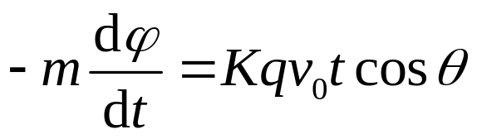
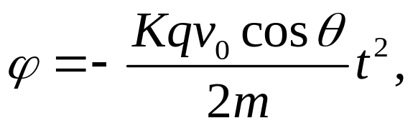
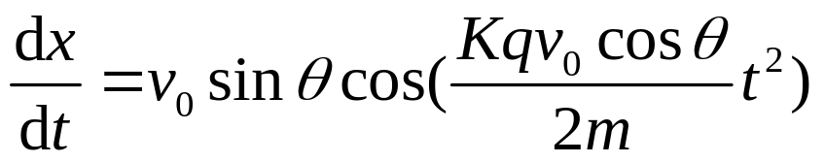
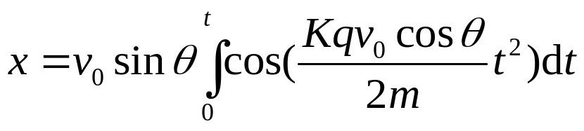
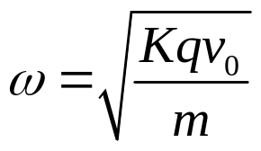
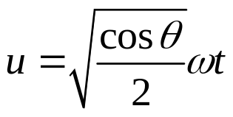
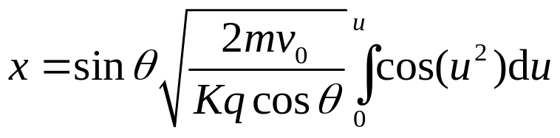
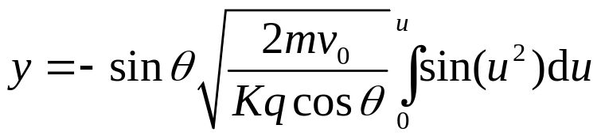
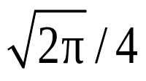
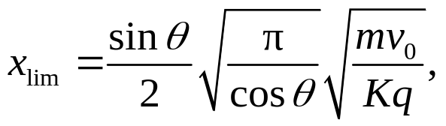
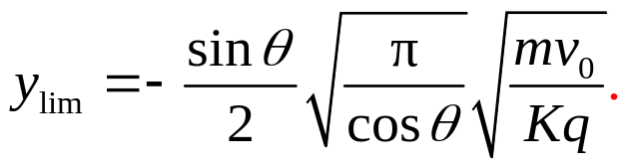
*{范例10.10} 带电粒子在非匀强磁场中的运动规律(动画)
当t = 0时，φ = 0，
积分得
代入第1个微分方程可得
积分
设
可得积分
这个积分称为菲涅耳余弦积分，只有数值解。
同量可得
这个积分称为菲涅耳正弦积分。
当积分上限趋于无穷大时，两个菲涅耳积分都趋于
因此粒子的极限坐标为

Slide 4
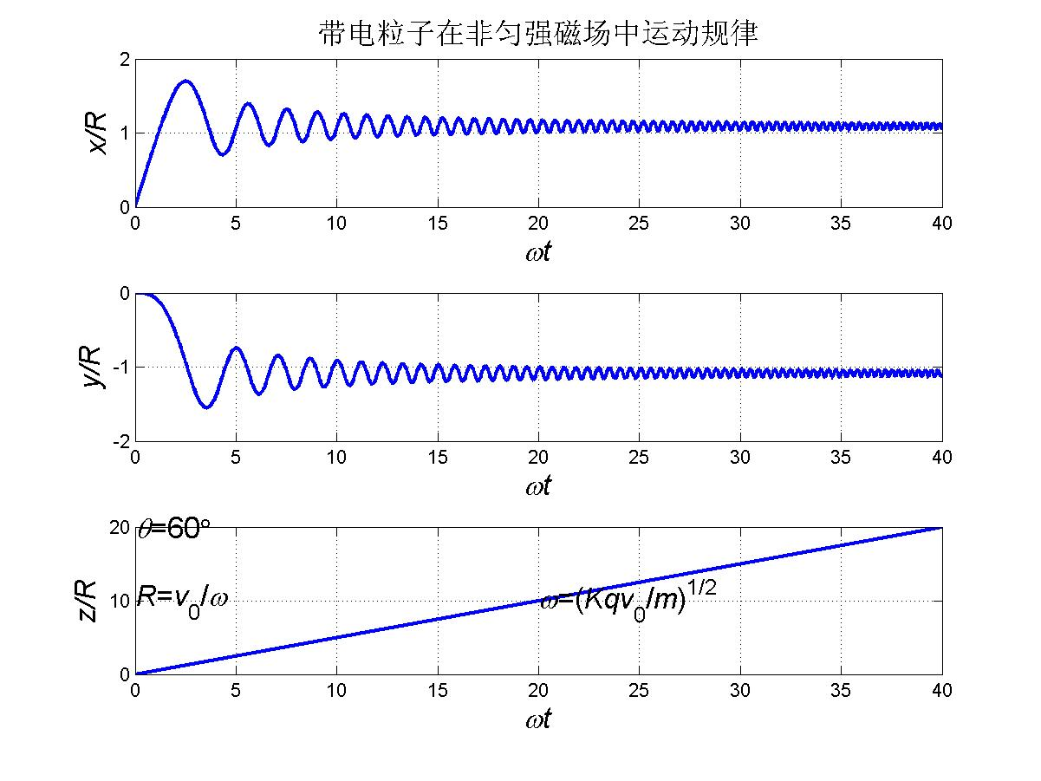
当带电粒子的入射角为60º时，其坐标x和y随时间均做周期性变化；时间越长，幅度越小。
带电粒子的z坐标随时间直线增加。

Slide 5
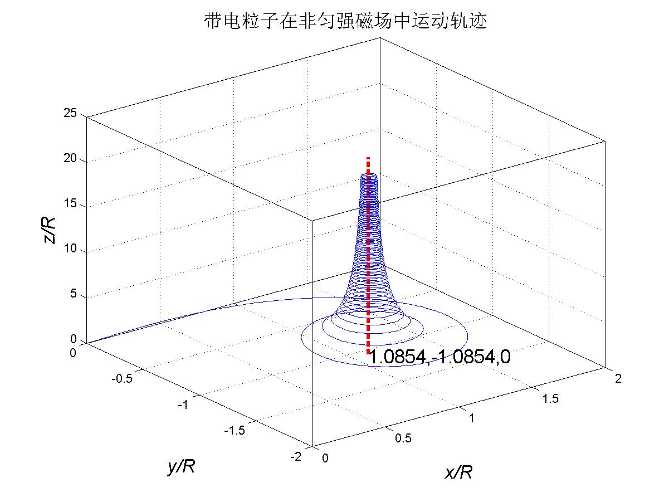
带电粒子的运动轨迹是螺旋上升的，时间越长，粒子运动得越高，半径也越小。
在场强只有z分量的情况下，不管磁感应强度与z的多少次方成正比，粒子都不会返回来。
极限横坐标为1.085R，极限纵坐标为-1.085R。
由于粒子在z方向做匀速直线运动，因此，粒子不会返回来，这是因为场强只有z分量。

Slide 6
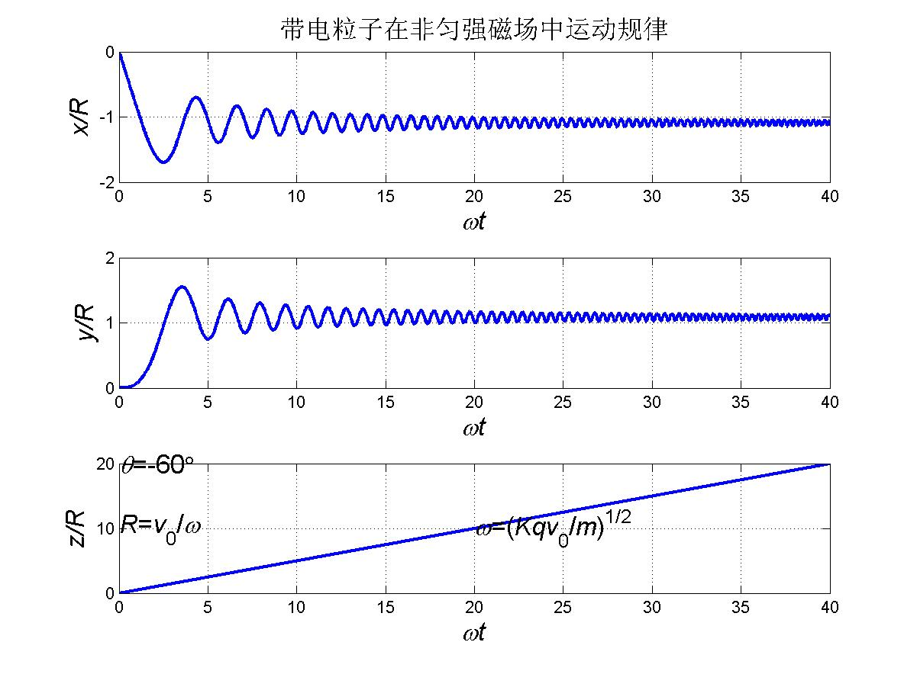
当入射角为-60º时，带电粒子的运动规律。

Slide 7
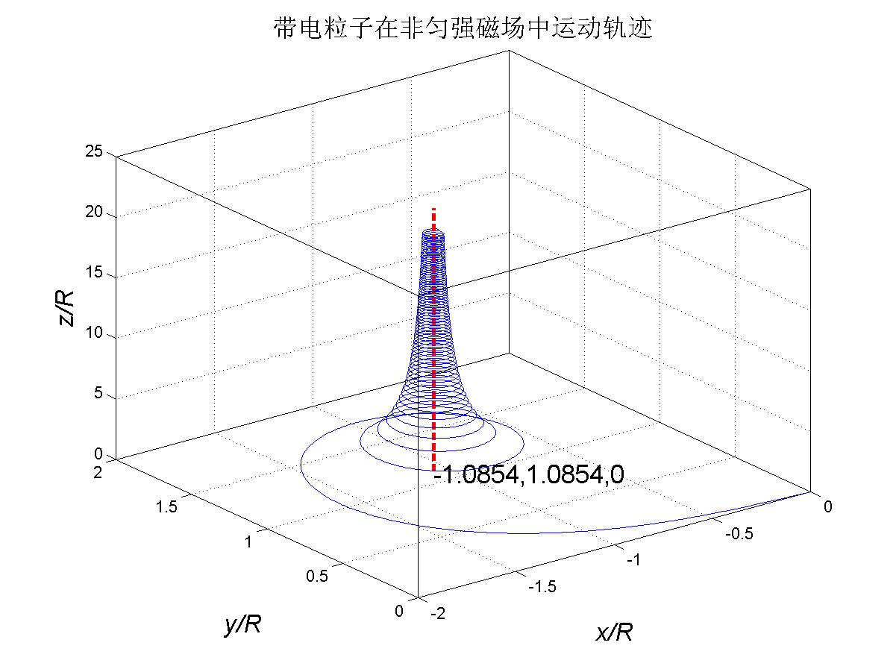
当入射角为-60º时，带电粒子的运动轨迹。

Slide 8
MATLAB可视化
大学物理学
第十章结束
湖南大学物电院
周群益老师谢谢您的使用!

